Slide 1




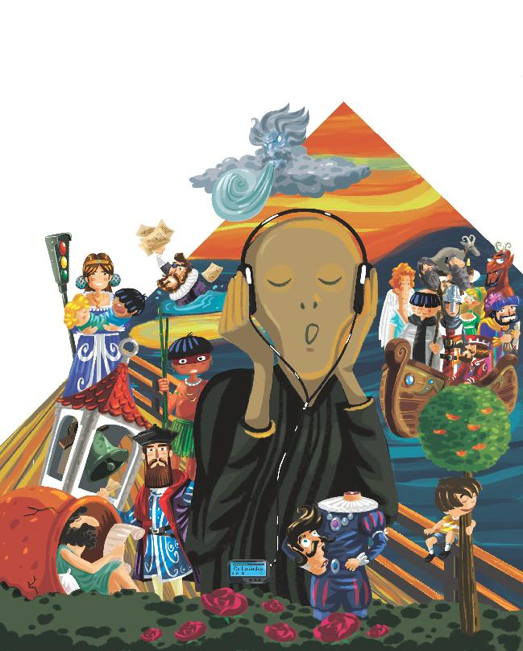
Funções sintáticas

Slide 2
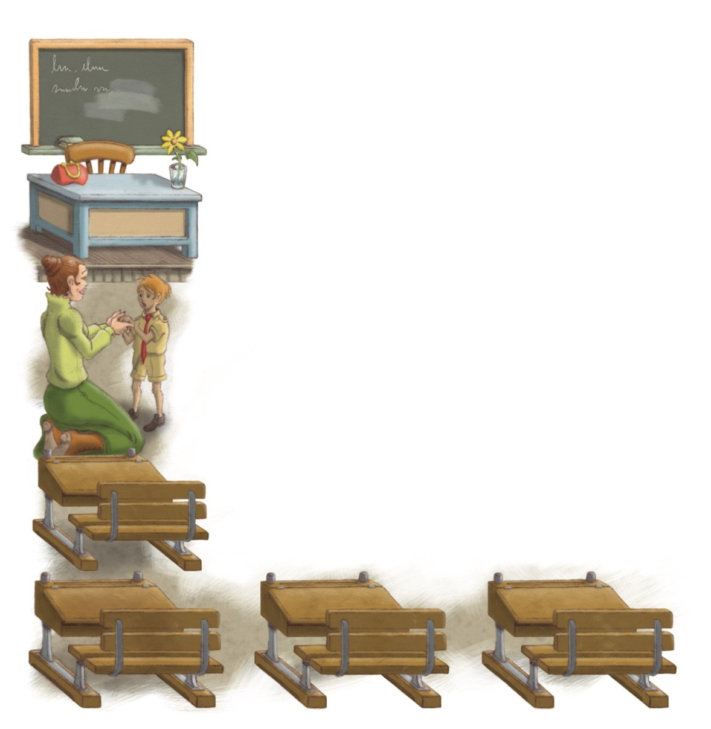
Funções sintáticas ao nível da frase
Sujeito
Função sintática desempenhada por grupos nominais ou por alguns tipos de orações.
O sujeito pode ser classificado como:
sujeito simples Ex.: A Eva faz ioga.
sujeito composto Ex.: Eu e a Patrícia vamos às compras.
sujeito nulo:
- subentendido Ex.: Vamos ao teatro hoje.
(subentende-se pela flexão verbal – nós)
- indeterminado Ex.: Dizem que este livro é bom.
(não se consegue especificar nem determinar o sujeito)

Slide 3

Funções sintáticas ao nível da frase
Predicado
Função sintática desempenhada por grupos verbais.
Ex.:
O Pedro viu um filme ontem. (verbo + CD + modificador do GV)
A Rita é enfermeira. (verbo + predicativo do sujeito)
Neva. (verbo)

Slide 4
Funções sintáticas ao nível da frase
Vocativo
Função sintática desempenhada por um constituinte usado para interpelar o interlocutor. Surge isolado dos outros elementos da frase por vírgulas.
Ex.:
Pedro, foste muito atencioso!

Slide 5
Funções sintáticas ao nível da frase
Modificador da frase
Função sintática desempenhada por grupos adverbiais e preposicionais ou por algumas orações subordinadas adverbiais e que não é exigida pela frase ou oração com que se relaciona.
Ex.:
Irei ficar em casa, infelizmente. (grupo adverbial)
Irei ficar em casa, com certeza. (grupo preposicional)
Irei ficar em casa, se chover. (oração)

Slide 6
Funções sintáticas ao nível da frase
Valores do modificador da frase
transmitir a opinião, o ponto de vista do falante em relação ao que diz;
Ex.: Infelizmente, o concerto foi cancelado.
(opinião do falante)
fazer referência a um determinado domínio ou área do saber (História, Biologia, Matemática, etc.).
Ex.: Arquitetonicamente, este edifício é riquíssimo.
(área da Arquitetura)

Slide 7

Funções sintáticas internas ao
grupo verbal
Complemento direto
Função sintática exigida por verbos transitivos diretos e desempenhada por grupos nominais ou por orações subordinadas substantivas. Pode ser substituído pelos pronomes pessoais o, a, os, as ou pronome demonstrativo o, respetivamente.
Ex.:
O Vasco terminou o livro. (grupo nominal)
O médico disse que tens de fazer exercício. (oração)

Slide 8
Funções sintáticas internas ao
grupo verbal
Complemento indireto
Função sintática exigida por verbos transitivos indiretos e desempenhada por grupos preposicionais. Pode ser substituído pelos pronomes pessoais lhe, lhes.
Ex.:
O Jaime telefonou à namorada.

Slide 9
Funções sintáticas internas ao
grupo verbal
Complemento oblíquo
Função sintática exigida por verbos transitivos indiretos e desempenhada por grupos preposicionais ou adverbiais ou qualquer um destes dois grupos coordenados. Não pode ser substituído por pronomes.
Ex.:
A Rita gosta de sopa. (grupo preposicional)
Vives aqui ou no Algarve?
(coordenação de grupo adverbial e de grupo preposicional)
Aquela criança porta-se mal. (grupo adverbial)

Slide 10
Funções sintáticas internas ao
grupo verbal
Complemento agente da passiva
Função sintática desempenhada por grupos preposicionais e exclusiva de frases passivas, correspondendo ao sujeito da frase ativa.
Ex.:
A prenda foi oferecida por toda a família.
A árvore foi quebrada pelo vento.
O bolo foi feito pela avó.

Slide 11
Funções sintáticas internas ao
grupo verbal
Predicativo do sujeito
Função sintática que atribui propriedades ao sujeito, sendo exigida por verbos copulativos (ser, estar, permanecer, ficar, continuar…) e desempenhada por grupos nominais, adjetivais, preposicionais ou adverbiais.
Ex.:
A Rita é engenheira. (grupo nominal)
O leite continua quentíssimo! (grupo adjetival)
O meu pai está em casa. (grupo preposicional)
A reunião foi ontem. (grupo adverbial)

Slide 12
Funções sintáticas internas ao
grupo verbal
Predicativo do complemento direto
Função sintática que atribui propriedades ao CD, exigida por um verbo transitivo-predicativo (achar, chamar, considerar, julgar, tratar, eleger, nomear…) e que é desempenhada por grupos nominais, adverbiais, adjetivais ou preposicionais.
Ex.:
Ele nomeou o Tomás subdiretor. (grupo nominal)
Eu considero essa piada de mau gosto. (grupo preposicional)
O Rui acha a Matilde belíssima. (grupo adjetival)

Slide 13
Funções sintáticas internas ao
grupo verbal
Modificador do grupo verbal
Função sintática desempenhada por grupos adverbiais, preposicionais ou orações e que não é exigida pelo grupo verbal com que se relaciona. Pode ser retirado sem que a frase se torne agramatical.
Ex.:
Os alunos terminaram a ficha rapidamente. (grupo adverbial)
O Pedro comprou uma revista no quiosque. (grupo preposicional)
Eu fiz os exercícios quando cheguei a casa. (oração)

Slide 14
Funções sintáticas internas ao
grupo verbal
Valores do modificador do grupo verbal
valor modal (ou de modo)
Ex.: Eu desci as escadas lentamente.
Atravessa a estrada com cuidado!
valor espacial (ou locativo)
Ex.: A Joana caiu no recreio.
Perdi o relógio aí.
valor temporal
Ex.: Ontem fui jantar com os meus avós.
Quando vieres à Madeira, vem visitar-me.

Slide 15
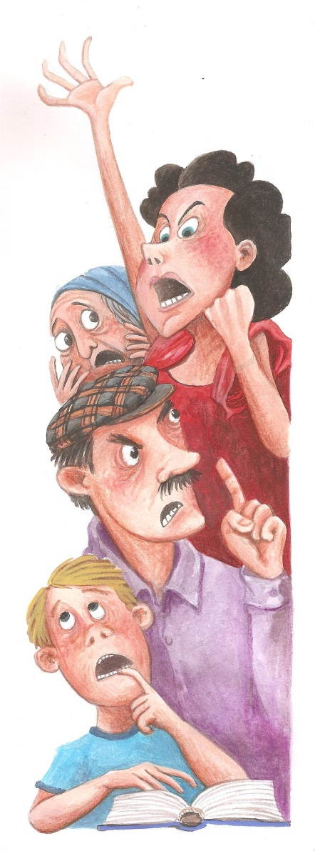
Funções sintáticas internas ao
grupo nominal
Modificador do nome
Função sintática desempenhada por grupos nominais, adjetivais, preposicionais ou por alguns tipos de orações e que não é exigida pelo nome com que se relaciona.
Ex.:
Comprei uma camisola verde. (grupo adjetival)
D. Dinis, o Lavrador, mandou plantar o pinhal de Leiria. (grupo nominal)
O Pedro está a comer um gelado de limão. (grupo preposicional)
O homem que vive nesta casa é médico. (oração)

Slide 16
Funções sintáticas internas ao
grupo nominal
Modificador do nome
Modificador restritivo do nome
Função sintática desempenhada por um grupo adverbial, preposicional ou por orações subordinadas adjetivas relativas restritivas. Restringe o nome a que se refere e não pode ser delimitada por vírgulas.
Ex.: O rapaz de óculos é meu vizinho.
Modificador apositivo do nome
Função sintática desempenhada por um grupo nominal ou por orações subordinadas relativas explicativas. Introduz uma explicação adicional em relação ao nome e está delimitada por vírgulas.
Ex.: A Ana, que tirou boas notas, entrou no quadro de honra.

Slide 17

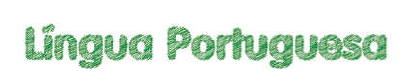
Em síntese:
Funções sintáticas
ao nível da frase
internas ao grupo verbal
internas ao grupo nominal
Sujeito
C. direto
Modificador do nome:
Mod. restritivo do nome
Mod. apositivo do nome
Predicado
C. indireto
Vocativo
C. oblíquo
Modificador da frase
C. agente da passiva
Predicativo do sujeito
Predicativo do c. direto
Modificador do GV

